Slide 1
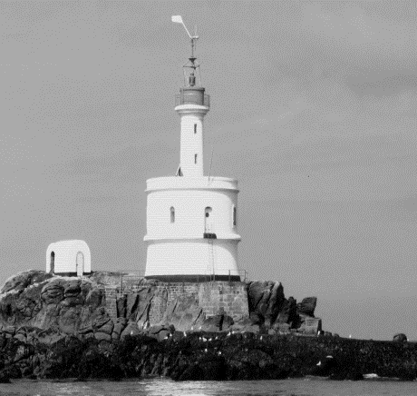

La Gazette du YACHT CLUB : octobre-novembre-décembre 2024
T-NEWS
n°12
Editorial
Bonjour à tous,
Ce quatrième numéro de l’année 2024, récapitule les événements qui se sont déroulés de juillet à septembre.
Le Yacht Club a organisé 4 événements importants au cours de cet été actif.
Une nouvelle fois, les adhérents ont répondu présents pour assurer la préparation et la bonne réalisation de ces régates à terre comme sur l’eau.
Merci à tous pour votre enthousiasme et votre disponibilité et rendez vous en 2025.
Retour sur le 3ème trimestre
Sécurité
Etiquette Navale
La vie du Yacht Club
Détente
Sommaire

Slide 2

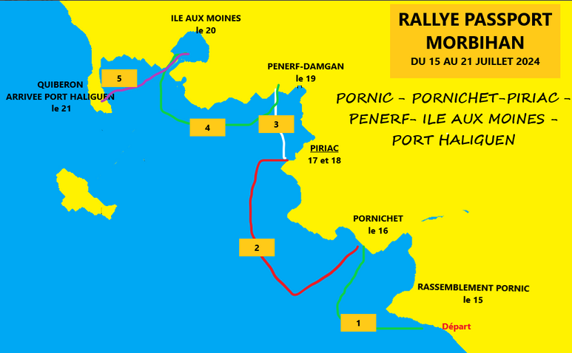

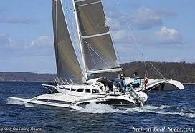
Retour sur le 3ème trimestre
Rallye Passeport Morbihan du 13 au 21 juillet
Il a été une nouvelle fois confié au Yacht Club de Quiberon l’organisation de l’édition 2024 du Rallye Passeport Morbihan.
Le succès de cette épreuve ne faiblit pas puisque les 40 bateaux inscrits (vedettes et voiliers) étaient satisfaits du parcours qui s’est clôturé le dimanche 21 juillet par un diner festif au Yacht Club à Port Haliguen.
Régatta Lu du 02 au 06 septembre
Comme chaque année la venue du Groupe Luxembourgeois de Croisière et de Régate (GLCR) a été une réussite.
Les 23 bateaux et 141 équipiers ont été ravis d’être une nouvelle fois accueillis par le YCQ. La soirée cochon grillé a été une fois de plus très appréciée.
Trophée Multi 2000 du 06 au 08 septembre
La jauge MULTI 2000, crée par Bernard MOREL et Erik LEROUGE en 1993 pour l'AMH, et reconnue officiellement par la Fédération Française de Voile revient à Port Haliguen début septembre.
Cette année 17 multicoques étaient inscrits.

Slide 3

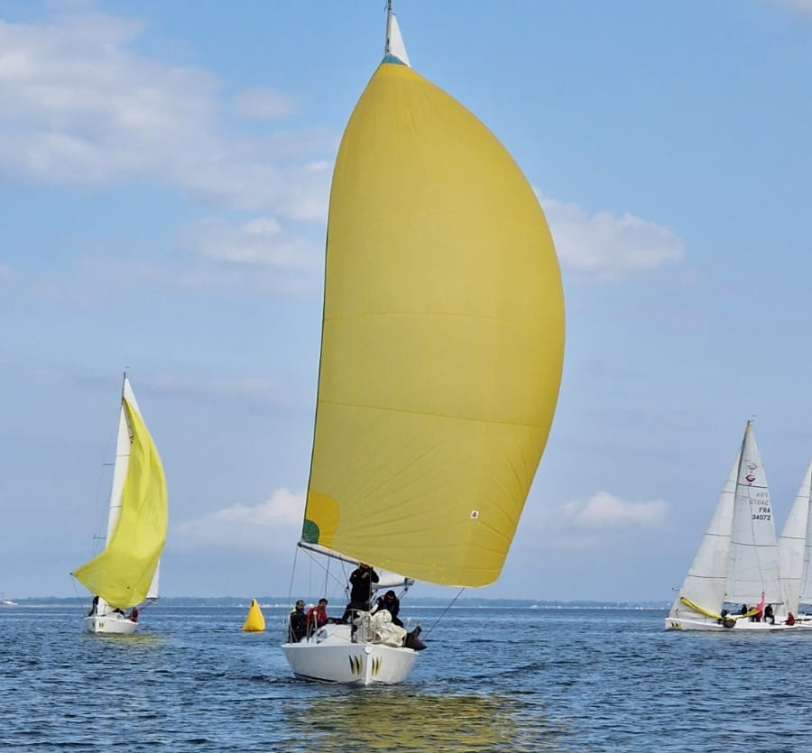
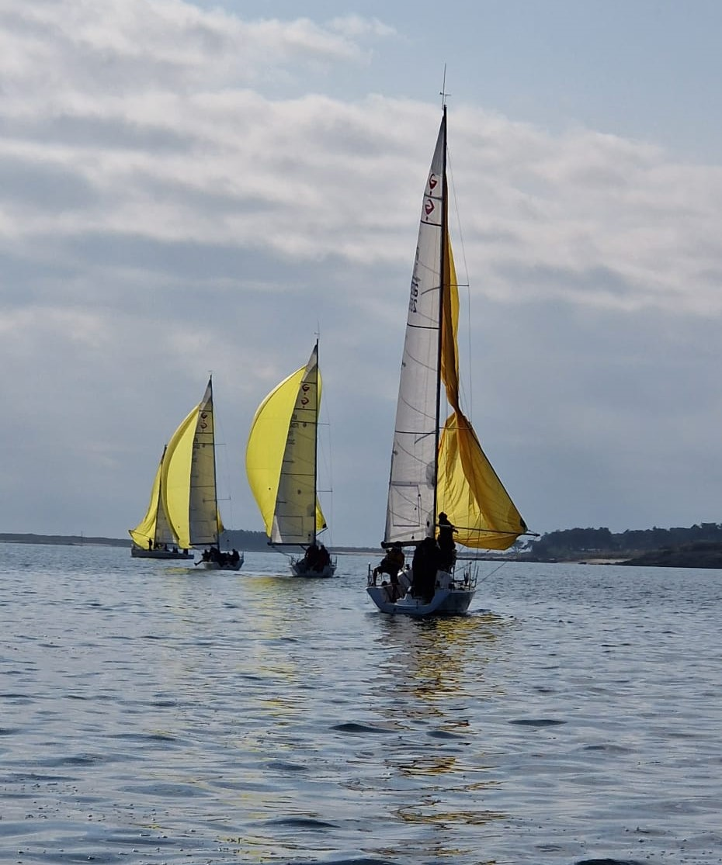
Challenge Voiles STELLANTIS du 20 au 22 septembre
Pour ce dernier événement sur l’eau, le Yacht Club a reçu pendant 3 jours le Challenge Voiles STELLANTIS (ex challenge PSA).
Les 70 équipiers répartis sur 10 Grand Surprise se sont affrontés pendant 6 régates dans la baie et autour de Houat et ont été enchanté de ce rassemblement. A bientôt, peut être dès 2025.
Sécurité
Bilan 2023 de la SNSM
A l’issue d’une année 2023 chargée, la SNSM dresse le bilan de ses missions
opérationnelles.
Sauvetages en mer, transports sanitaires, surveillance des plages et des baignades, dispositifs prévisionnels de secours, missions de sécurité civile, vigies marées, dispersions de cendres en mer… les activités des sauveteurs ont été denses l’an passé, mais s’avèrent stables par rapport à 2022.
En 2023, les Sauveteurs en Mer ont réalisé plus de 7 000 interventions pour 20 400 personnes prises en charge, de la plage au large, dont 9 900 ont été soignées dans les postes de secours cet été et plus de 10 000 secourues en mer.
Au total, sans compter les formations, ce sont ainsi plus de 8 380 heures d’interventions en mer et 12 880 heures d’exercices en mer que les sauveteurs bénévoles de la SNSM ont réalisé.
NB : A noter que les DPS (Dispositifs prévisionnels de secours) ou autres missions de sécurité civile réalisés par les nageurs sauveteurs ne sont pas comptabilisés ici.
Qui est concerné ?
76 % des personnes secourues en mer pratiquaient la plaisance à moteur ou à voile, les professionnels de la mer étant concernés par le reste des interventions (pêcheurs…).
Le nombre d’embarcations assistées s’avère stable par rapport à l’an dernier et la SNSM poursuit son travail de prévention auprès des pratiquants de sports nautiques. Les dangers liés à ces nouveaux loisirs restent une préoccupation.
L’été, ils font partie des vacanciers les plus secourus dans la bande des 300 mètres
après les baigneurs et les usagers de la plage en difficulté. Kite-surfs, kayaks, planches à voile, stand up paddle et surfs sont les flotteurs les plus concernés.
Mobilisée 24H/24, 365j/an, la SNSM porte assistance à toute personne en danger, sous la coordination des CROSS (Centres Régionaux Opérationnels de Surveillance et de Sauvetage) grâce à l’engagement de ses 8 800 bénévoles présents sur les côtes de la Manche, l’Atlantique, la Méditerranée et dans les territoires ultramarins.

Slide 4

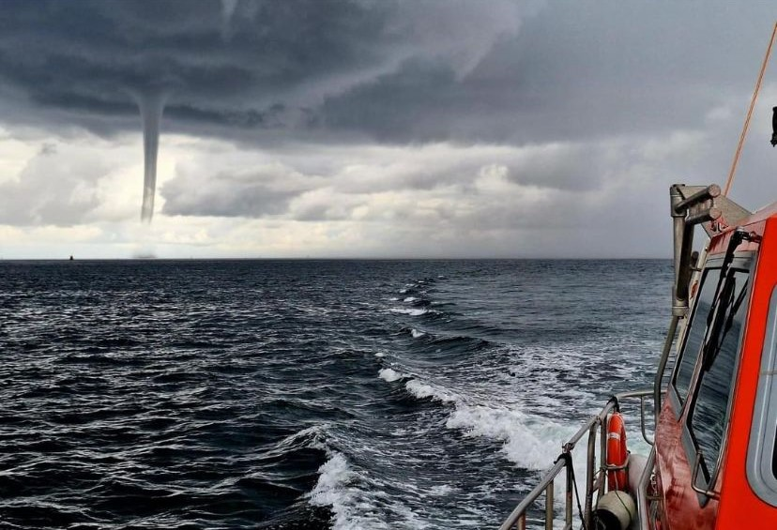
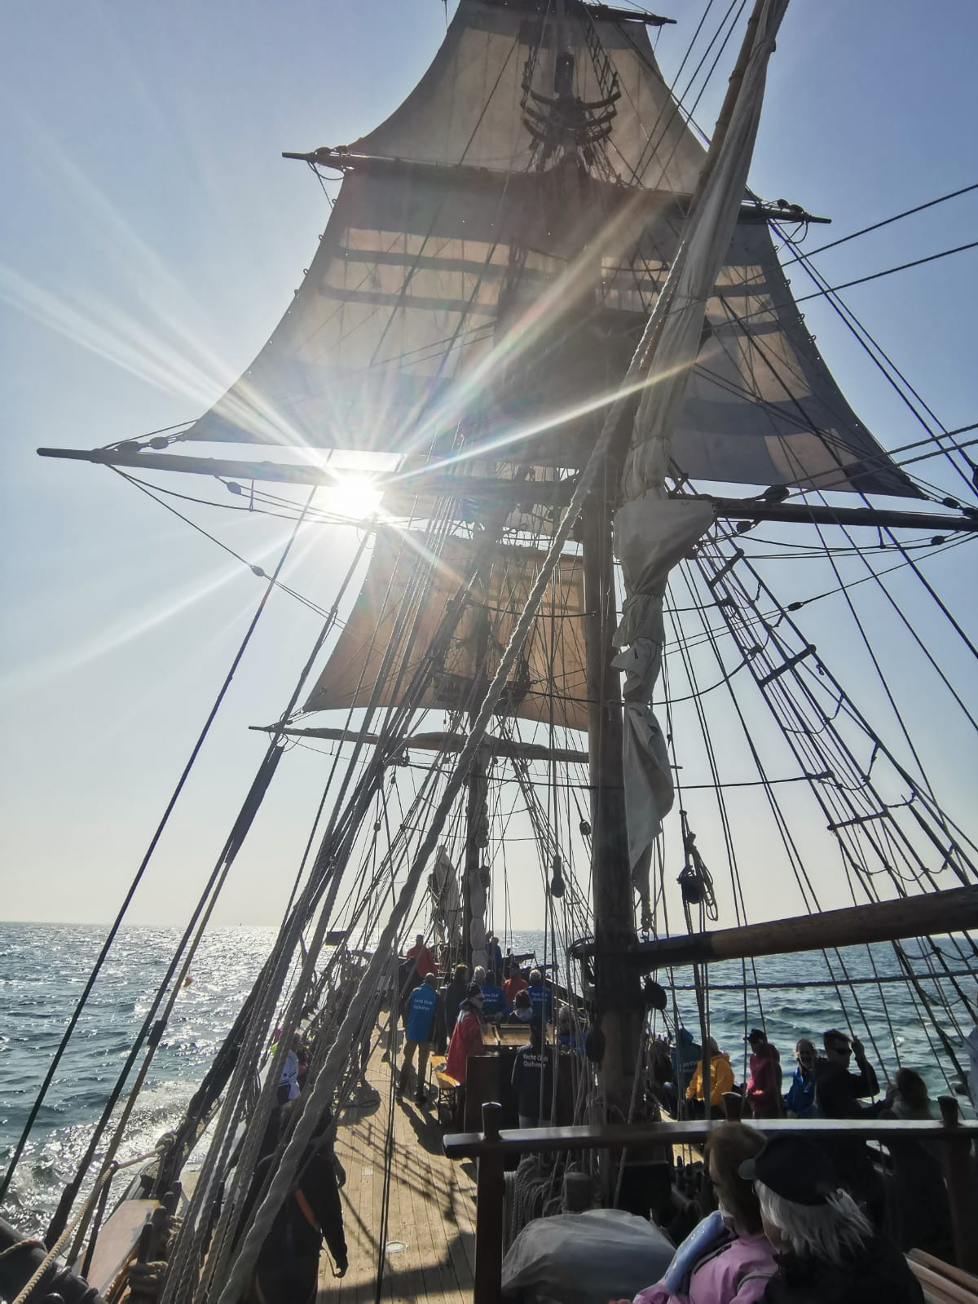
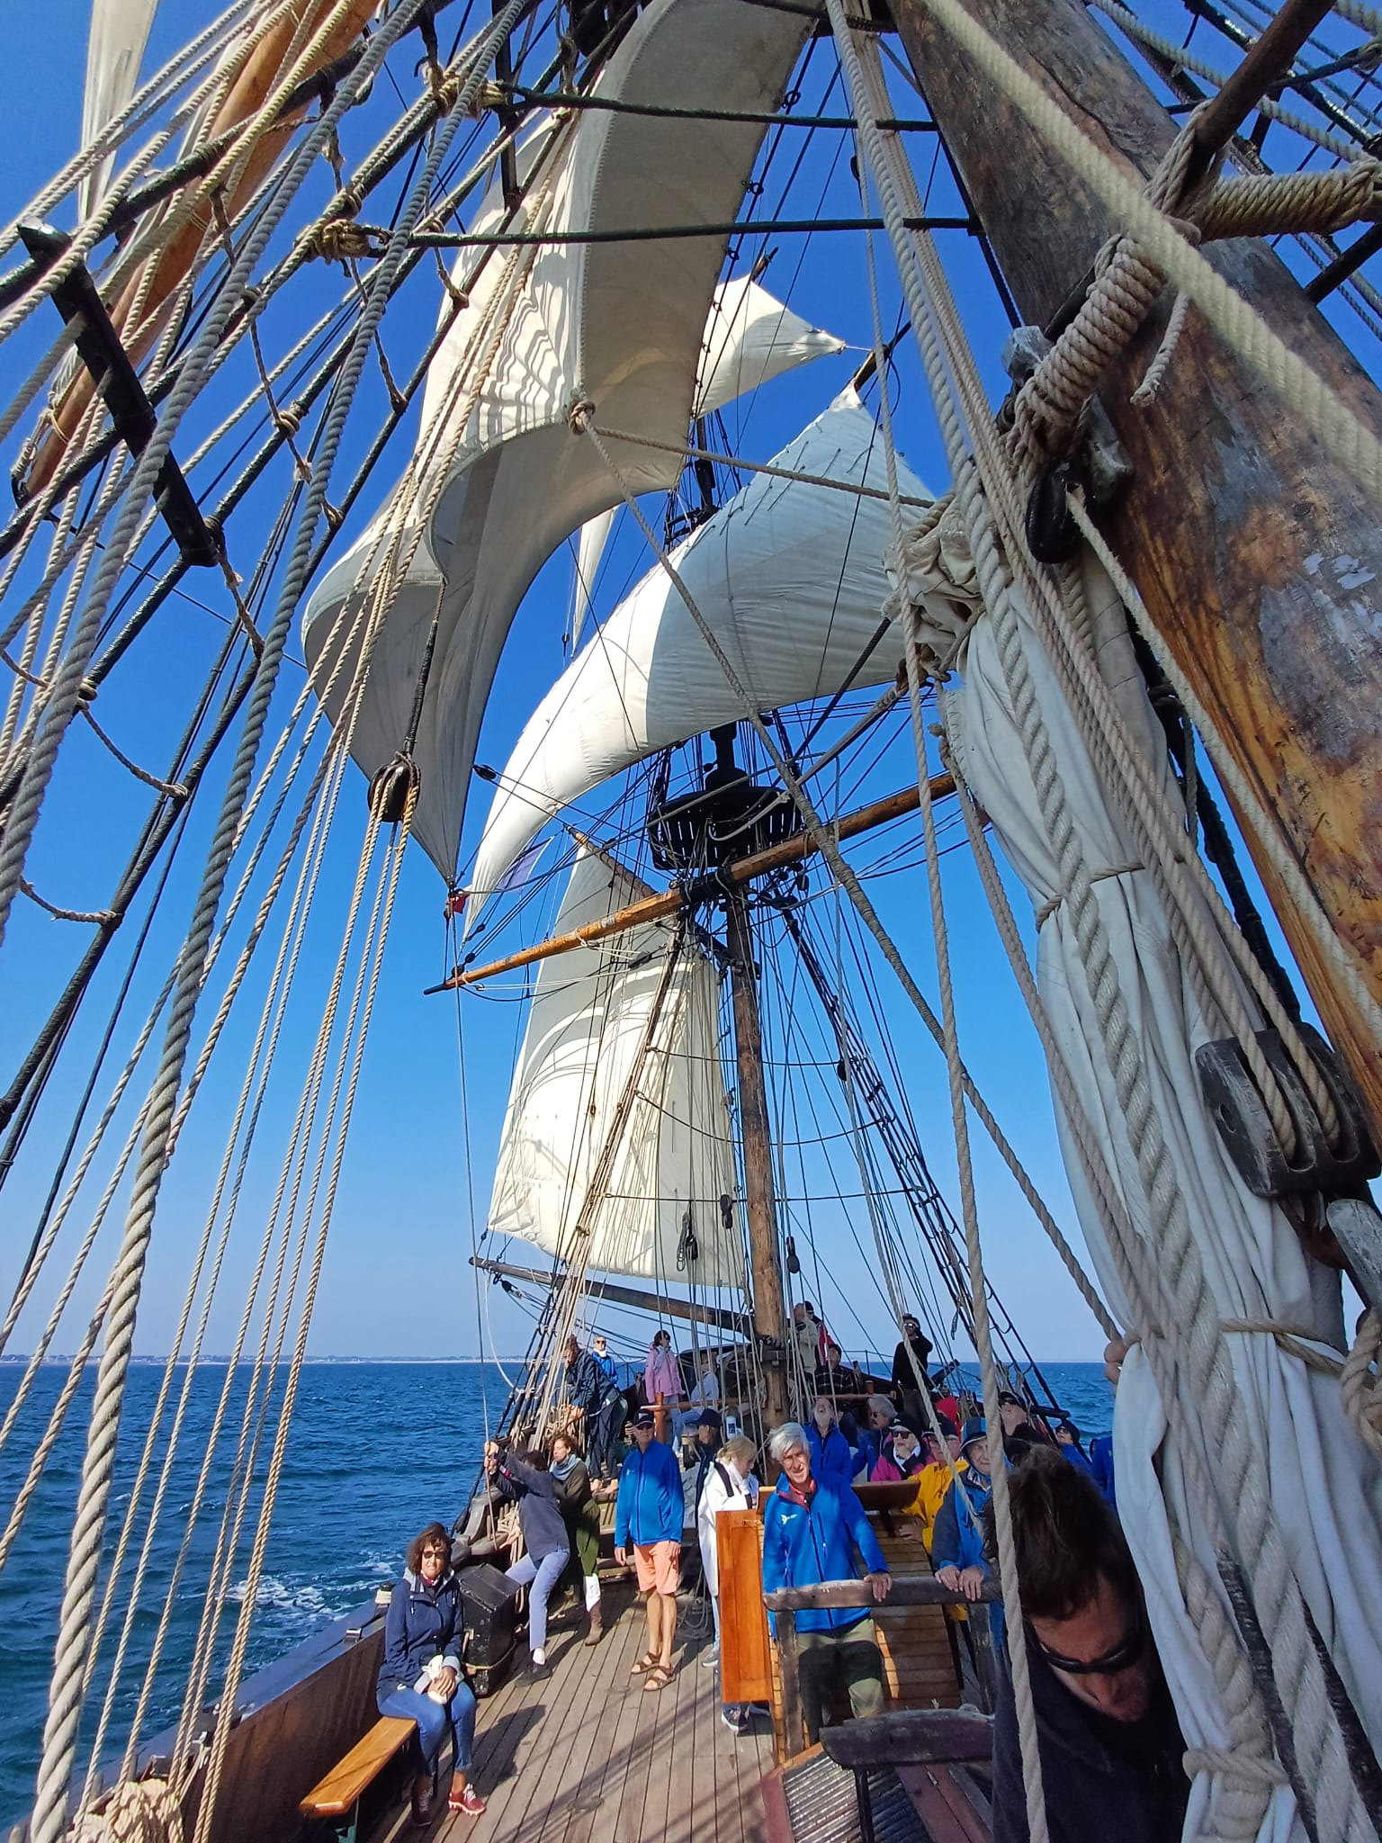
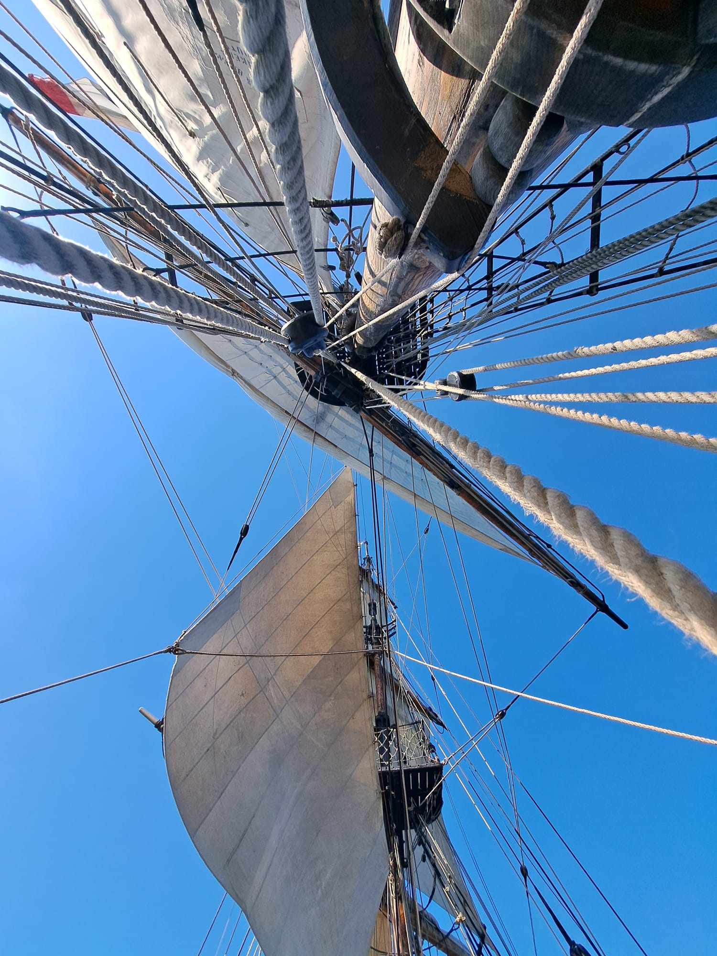
Mobilisée 24H/24, 365j/an, la SNSM porte assistance à toute personne en danger, sous la coordination des CROSS (Centres Régionaux Opérationnels de Surveillance et de Sauvetage) grâce à l’engagement de ses 8 800 bénévoles présents sur les côtes de la Manche, l’Atlantique, la Méditerranée et dans les territoires ultramarins.
LES NUMÉROS D’ALERTE À CONNAÎTRE ABSOLUMENT
196 en mer : il permet de joindre directement les CROSS au moyen d’un téléphone (ou Canal 16 de la VHF).
112 depuis la plage : il permet de joindre les secours pour déclencher une intervention sur le littoral.
Etiquette navale
Voici quelques rappels sur « La vie au port »
s’efforcer de ne gêner personne,
Mettre des défenses propres le long du bord,
Se mettre dans le même sens que les autres yachts,
Passer toujours le plus loin possible sur l’AV du grand mat,
Disposer des essuie-pieds,
Porter des espadrilles pour ne pas abimer les ponts (et pourquoi pas des pantoufles),
Présenter toujours un bateau propre, bien tenu, les amarres, les écoutes et les drisses surliées et disposer soigneusement,
Rendre visite aux membres du Yacht Club du Port d’Escale,
S’efforcer en toute circonstance de pratiquer la voile avec bon sens, bon gout et correction.
La vie du Club
Le Mercredi 18 septembre, la sortie adhérents sur le brick « PHOENIX » a été une belle réussite.
Quelques photos en témoignent
Ah quelle belle Trombe
entre Belle-Ile et Quiberon

Slide 5
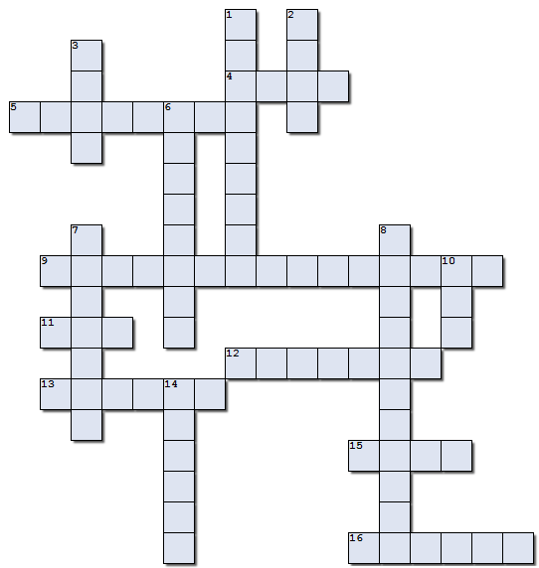
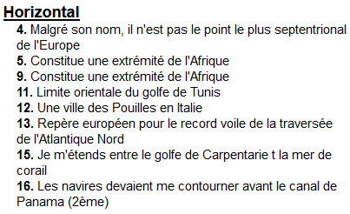
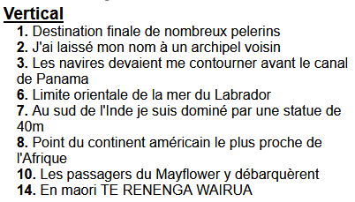
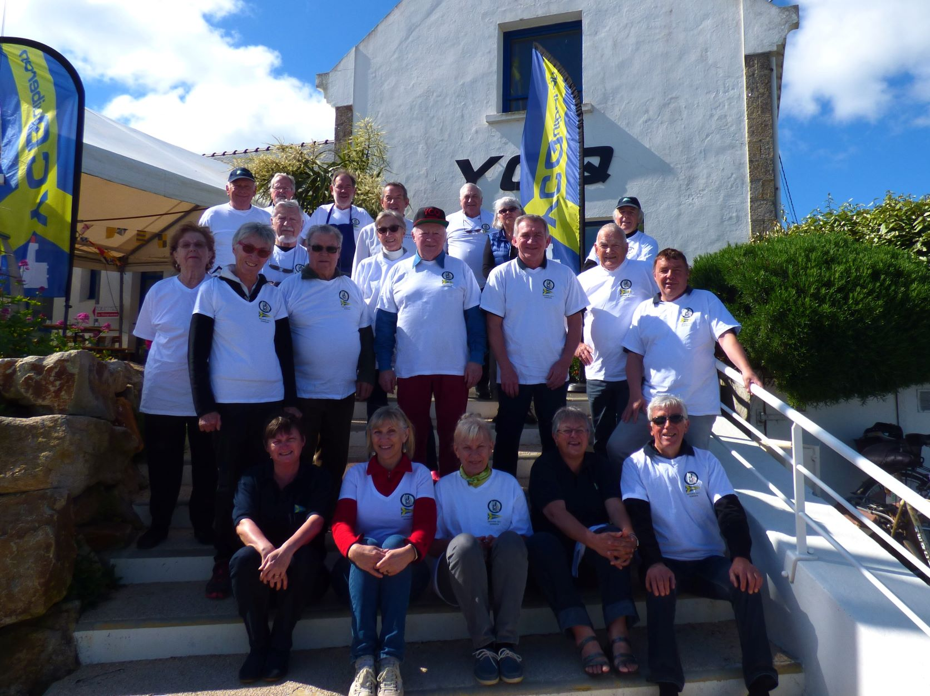
Détente
Caps du Monde
Réponses à la grille de TNEWS11 (les définitions 7 et 10 sont à intervertir)
4- Galerne 1-Foehn
7- Autan 2- Levant
8- Suroit 3- Cers
10- Alizé 5- Aquilon
12 –Tramontane 6- Suet
13- Migiorn 9- Sirocco
15- Nordet 11- Etesien
14- Zephyr
Réponses dans le prochain TNEWS
Vous voulez nous rejoindre pour participer aux organisations des régates ou faire adhérer vos proches ou vos amis, alors n’hésitez plus et contactez nous :
YACHT CLUB DE QUIBERON
Email : ycquiberon@orange.fr
Site internet : www.ycquiberon.com
Nous serons heureux de vous y accueillir dans une excellente ambiance.
TNEWS
Directeur de Publication : Didier RIOU
Comité de rédaction : Nathalie RIOU, Patricia LE LANN, Patrick DESROCHE, Pascal LE LANN.

